Slide 1

PROGRAM NILAM DITAMBAHBAIK

Slide 2

Program NILAM
(Nadi Ilmu Amalan Membaca) merupakan penggabungan atau adunan ke semua aktiviti galakan membaca.
Program ini adalah suatu pendekatan penggalakan penyuburan tabiat membaca yang berterusan.

Slide 3
Surat Pekeliling Iktisas Bil. 13/1998 Bertarikh : 22 Mei 1998
Mula dilaksanakan : 1999
Diperkukuhkan melalui Surat Pekeliling Iktisas Bil.1/2005
Bertarikh 12 Mei 2005:
Memantapkan Budaya Membaca Di Kalangan Murid Sekolah

Slide 4

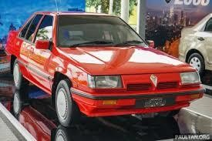
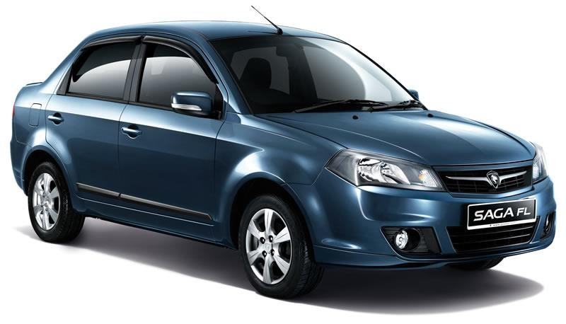

EVOLUSI……..

Slide 5

OBJEKTIF NILAM YANG DITAMBAHBAIK
melestarikan budaya pembacaan berkualiti, membantu proses pencarian ilmu pengetahuan, membina kemahiran, penguasaan literasi maklumat dan digital sepanjang hayat;
menyediakan murid Malaysia untuk menjawab soalan yang menguji pemikiran aras tinggi (KBAT) yang menguji keupayaan menaakul, membuat refleksi, dan menilai melalui aktiviti pengayaan;
menggalakkan pelibatan semua warga sekolah dalam pelaksanaan program dan aktiviti membaca merentasi kurikulum.
menggalakkan pelibatan masyarakat/komuniti setempat/ pertubuhan kerajaan dan bukan kerajaan

Slide 6
PERBANDINGAN

Slide 7

O_{O}B_{B}J_{J}E_{E}K_{K}T_{T}IF_{IF}
NILAM DITAMBAHBAIK
NILAM SEDIA ADA
- Kuantiti buku dibaca dan
rumusan
Melestari budaya pembacaan berkualiti
Tumpuan kepada literasi dan ilmu
Mengalakkan kemahiran abad ke 21
Pelibatan semua guru, ibubapa dan komuniti
- Menjana idea untuk
menggalak murid membaca
- “role model” : murid banyak membaca

Slide 8

FOKUS DAN PENDEKATAN
NILAM DITAMBAHBAIK
NILAM SEDIA ADA
- Kuantiti buku dibaca dan rumusan
Kuantiti dan kualiti bahan bacaan
Aktiviti bacaan diikuti pelbagai aktiviti pengayaan
Semua murid terlibat dalam aktiviti
Menggalakkan pelibatan murid lelaki
- NILAM : Jauhari
Rakan Pembaca

Slide 9
PELIBATAN MURID, IBUBAPA DAN KOMUNITI
NILAM DITAMBAHBAIK
NILAM SEDIA ADA
- Semua murid Tahun 1 - 6
Peralihan – Tingkatan 5
Murid Pra Sekolah – Tingkatan 6,
Pendidikan Khas, Kolej Vokasional
Semua guru terlibat
Pemantauan berkala oleh guru kelas/guru NILAM/GPM
Ibu bapa, komuniti setempat, pertubuhan
kerajaan dan bukan kerajaan
Guru bahasa
Galakan ibu bapa

Slide 10
NILAM DITAMBAHBAIK
KUALITI BUKU, JENIS BACAAN DAN PEMBUKTIAN
NILAM SEDIA ADA
Mengambilkira kesesuaian bahan
bacaan
Buku dan bahan bacaan dalam pelbagai format dan sumber
Pelbagai aktiviti selepas pembacaan
Pengesahan: semua guru/ibu bapa
Semua jenis buku
Buku
Menulis rumusan
Disahkan oleh guru

Slide 11


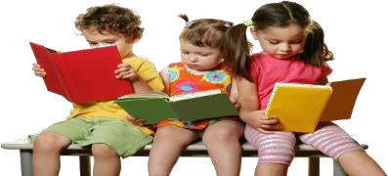








PROGRAM NILAM YANG DITAMBAHBAIK
Aktiviti membaca
( Kuantiti Dan Kualiti Bahan)
Fokus Kepada Kualiti Pembacaan
Pelbagai Bahan Dibaca
Aktiviti-Aktiviti Pengayaan Selepas
Pembacaan
( Peningkatan Pengetahuan Dan Kemahiran Selepas Pembacaan)

Slide 12





SYARAT MENYERTAI PROGRAM NILAM
Buku
Baca Salah Satu
ATAU
Bahan Bukan Buku

Slide 13


PERANAN PENTADBIR SEKOLAH
Memahami konsep
Memberi penjelasan
Memastikan aktiviti
berjalan lancar

Slide 14








PERANAN IBUBAPA / KOMUNITI
Galakan
Murid Membaca/ Mencari Maklumat
Melakukan Aktiviti Pengayaan
Disahkan Oleh
Ibubapa, Penjaga, Komuniti,NGO,Badan Kerajaan ……….

Slide 15


PERANAN PIBG
Bekerjasama dengan pihak sekolah
Membantu menggerakkan Program NILAM

Slide 16

PERANAN GURU MATA PELAJARAN/GURU KELAS
Menggalakkan murid
  Menyemak dan mengesah
Membimbing murid melaksanakan aktiviti-aktiviti pembacaan
  Memantau dan menggalakkan murid membaca bahan bacaan yang sesuai dengan tahap

Slide 17

Guru Menggalakkan Murid Membaca atau Mencari Maklumat ( Murid Yang Lemah)
Cara 1
(murid yang memerlukan bimbingan)
Membaca/mencari maklumat
atas permintaan guru (PdP)
Buat rumusan (wajib) dan menjalankan aktiviti Pengayaan semasa PdP. Cth:bercerita,forum……
Guru
Disahkan oleh
Guru

Slide 18

Guru Menggalakkan Murid Membaca atau Mencari Maklumat
Cara 2
Murid membaca/
mencari maklumat
Murid buat rumusan (wajib) dan menjalankan aktiviti pengayaan di sekolah, rumah, perpustakaan …
Disahkan oleh
Ibubapa, penjaga, guru…
Murid

Slide 19





BAHAN BACAAN
BAHAN BUKAN
BUKU
BUKU
BUKU BERBENTUK FIZIKAL
BUKU
BAHAN BUKAN CETAK
E-BOOK
BAHAN CETAK

Slide 20
JENIS BAHAN BUKU

Slide 21
























BAHAN BUKU : BUKU FIKSYEN
Antara cerita yang terdapat dalam buku-buku fiksyen
Cerita Misteri Cerita Sejarah Cerita Lagenda Cerita Binatang Cerita Rakyat Cerita Sains
Cerita Sukan
Cerita Seram
Cerita Khayalan
Cerita Dongeng
Cerita Teladan
Cerita Penyiasatan

Slide 22



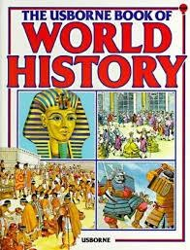
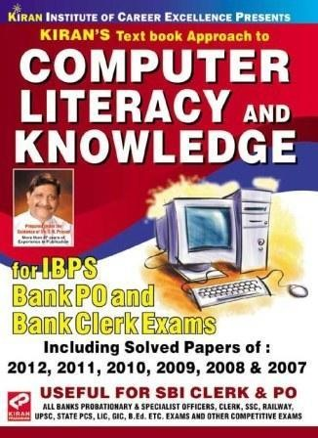
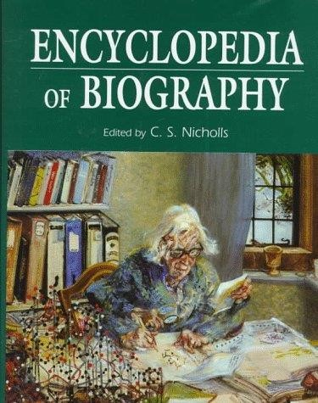






BAHAN BUKU : BUKU BUKAN FIKSYEN
Buku-buku berbentuk pengetahuan serta mengandungi fakta
Buku Rujukan
  Rujukan Am – Memberi maklumat umum dan berguna tetapi tidak mendalam
2. Rujukan Khas – Memberi maklumat semasa secara terperinci, mendalam dan khusus

Slide 23
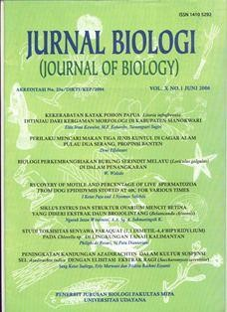
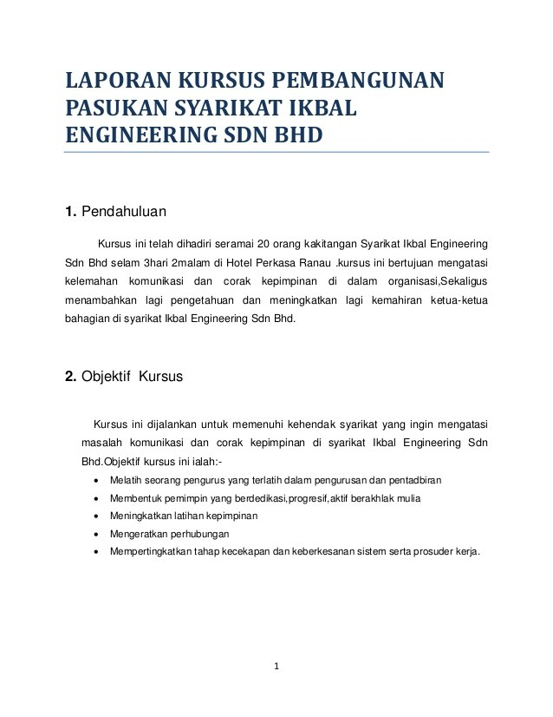
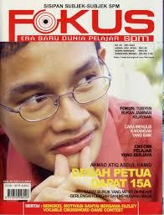



Majalah
BAHAN BUKAN BUKU : BAHAN BERCETAK
Jurnal
Laporan
G5
G4

Slide 24

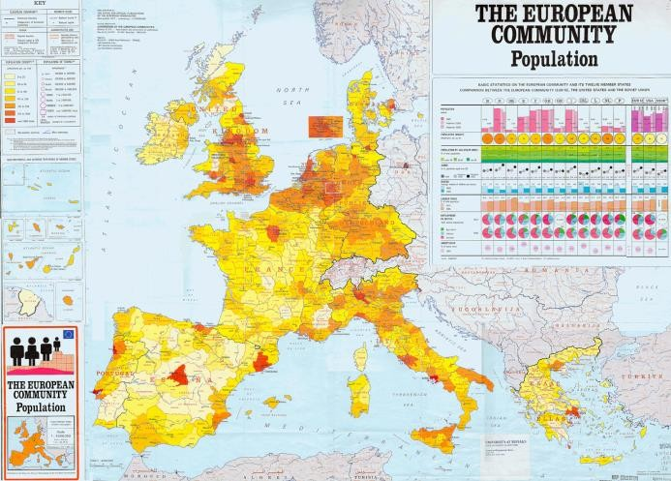
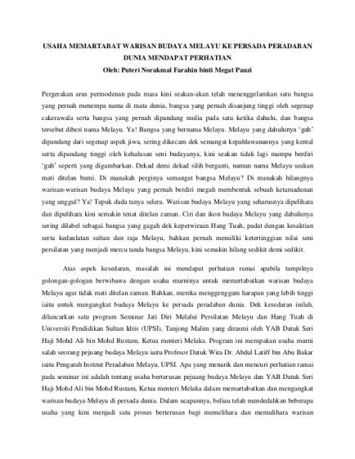
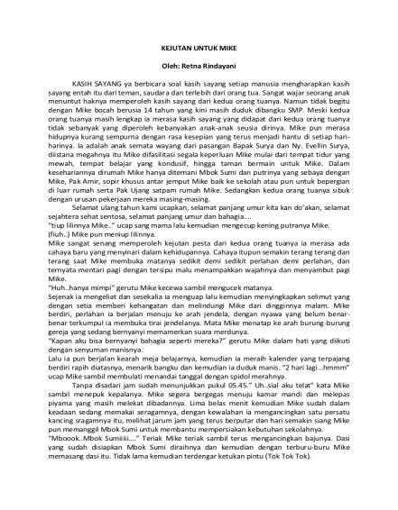
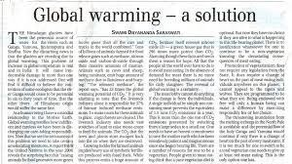

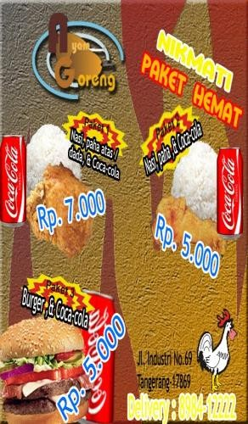

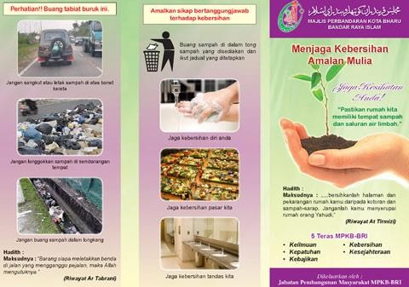
Rencana Cerpen Artikel
BAHAN BUKAN BUKU : BAHAN BERCETAK
Peta
Risalah / Brosur
G3
Tidak akan diambil kira jika hanya harga kerana tiada maklumat berilmiah

Slide 25
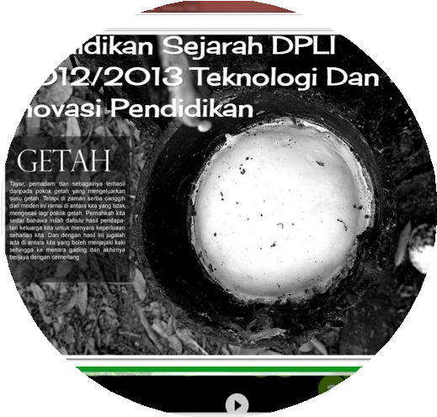
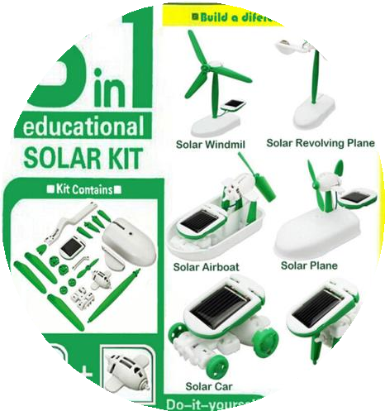
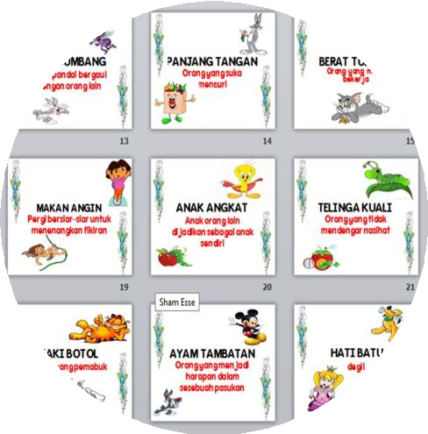
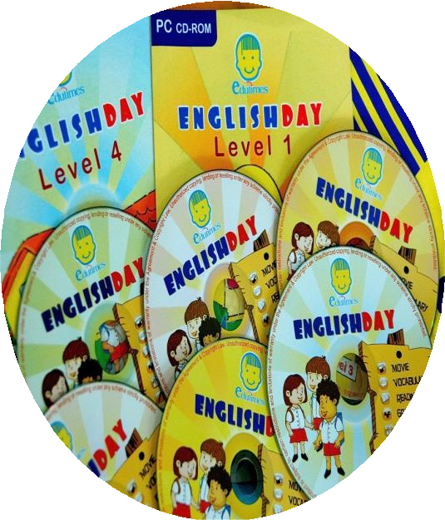


BAHAN BUKAN BUKU : BAHAN BUKAN BERCETAK
BAHAN BUKAN BUKU -BAHAN BUKAN CETAK
Video klip berinformasi
Kit pembelajaran
G3
e-Bahan Pembelajaran
C
D Perisian Pendidikan

Slide 26

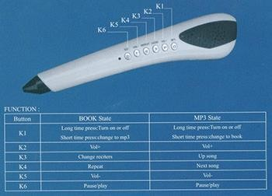


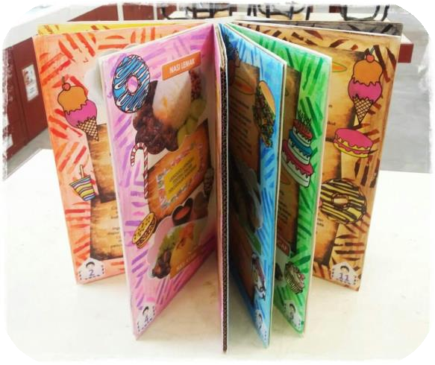

Katalog
BAHAN BUKAN BUKU : BAHAN BUKAN BERCETAK
Manual pengguna
Buletin
Buku Skrap
G2

Slide 27

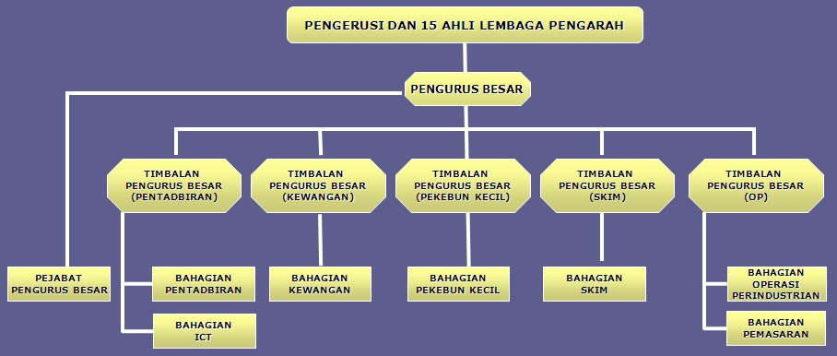

BAHAN BUKAN BUKU : BAHAN BUKAN BERCETAK
Komik Carta
Poster
G1

Slide 28

Walau bagaimanapun………..
Buku Komik jenis bukan fiksyen boleh dikira sebagai sebuah buku

Slide 29



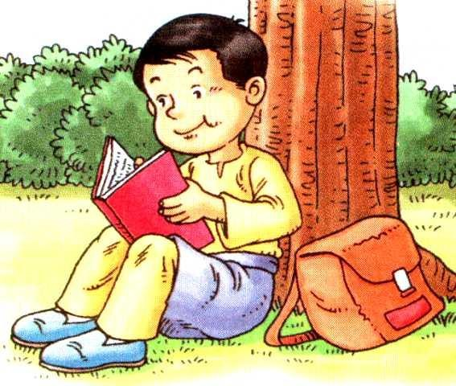
Bila boleh dilaksanakan?

Slide 30






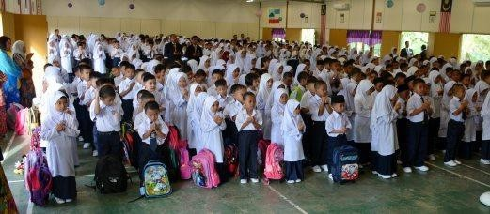



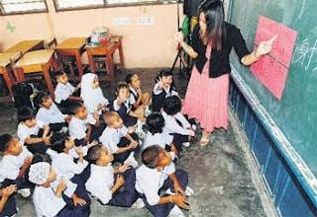
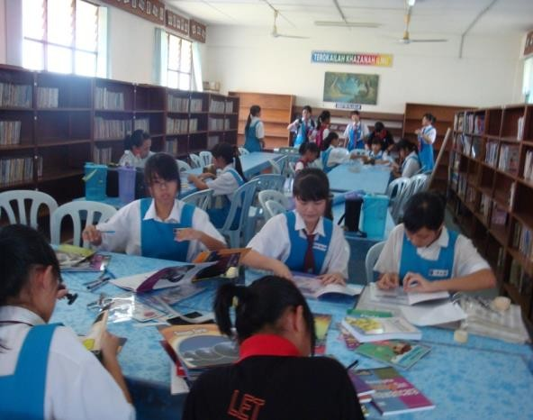
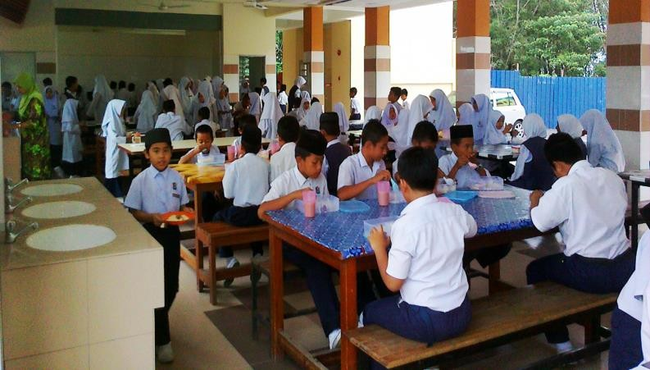
Sekolah
Perhimpunan
Program-program Anjuran Sekolah
Waktu Rehat
PDP
Waktu PSS

Slide 31
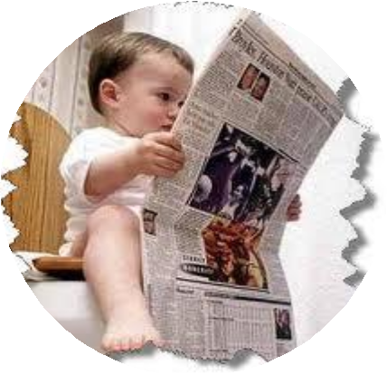
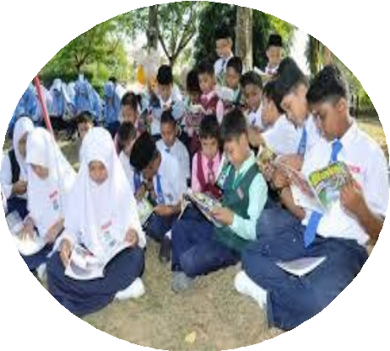
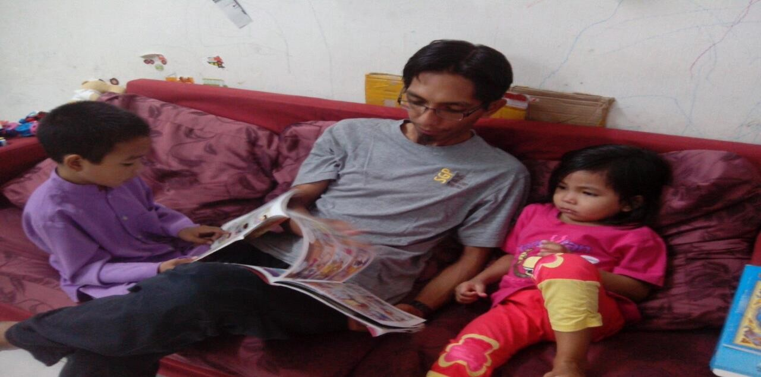
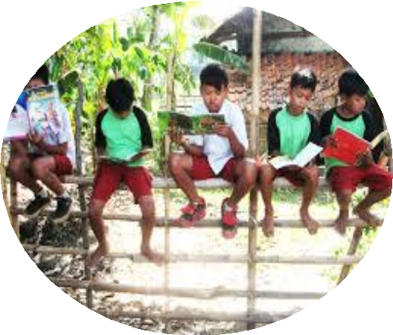
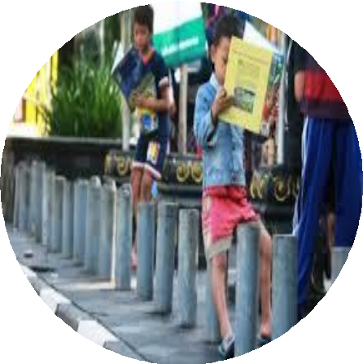
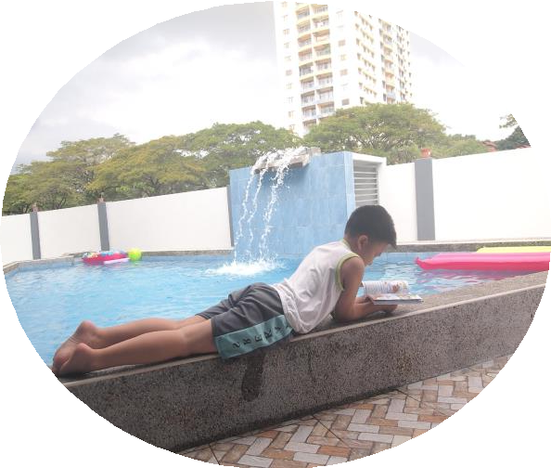
Masa Yang Sesuai Di Luar Waktu Persekolahan

Slide 32

PENGIKTIRAFAN

Slide 33

















Sekolah Rendah ( Pra Sekolah - Tahun 6)
Pengiktirafan | 144 - 287 | 288 – 431
432 - 575 | 576 - 719 | 720 ke atas
Berdasarkan Jumlah Bahan Bacaan
(Jumlah Mata Ganjaran Buku + Jumlah Mata Ganjaran Bukan Buku)/10

Slide 34













Sekolah Menengah ( Peralihan – Tingkatan 5)
Pengiktirafan | 120 - 239 | 240 - 359
360 - 479 | 480 - 599 | 600 ke atas
Berdasarkan Jumlah Bahan Bacaan
(Jumlah Mata Ganjaran Buku + Jumlah Mata Ganjaran Bukan Buku)/10

Slide 35













Sekolah Menengah ( Pra Diploma : Tingkatan 6 Bawah & 6 Atas)
Pengiktirafan | 48 - 95 | 96 - 143
144 - 191 | 192 - 239 | 240 ke atas
Berdasarkan Jumlah Bahan Bacaan
(Jumlah Mata Ganjaran Buku + Jumlah Mata Ganjaran Bukan Buku)/10

Slide 36

Sekian, terima kasih

